Slide 1
法律條文白話化
Deadline :
40947012S黃至瑜. 40947013S孫韻婷
40947019S彭安慈. 40947036S林彤頤
40947067S丁語婕

Slide 2
What is the problem?
解決法律條文不易理解

Slide 3
Why this is important?
動機
需求
值得被解決
法律條文寫的很複雜，希望可以讓大眾都能輕易了解法律。
每個人都應該了解自己的權力，才不會在不知不覺中造成損失或是侵害他人的權力。
一般民事訴訟需要1~2個月收到開庭通知，而等到一級審級判決通常需要十個月左右，若能減少案件數量，便能加快結案速度，減少法院人力消耗，也節省民眾時間。
有時民眾造成誤告，不但法官需要花時間解釋，也造成金錢上的浪費。

Slide 4
What to do and how you do it?
先後順序
工具
先找出要艱深詞彙的法律條文，再用白話文替換。
斷詞工具 Articut斷詞

Slide 5
Where do the data come from?
資料
量夠不夠
全國法規資料庫
法律條文隨時能夠增修，相信不會有不夠的問題

Slide 6

Workflow
列出詞庫
對單字做替換
在“詞”旁邊加註
將註解加在最尾端

Slide 7
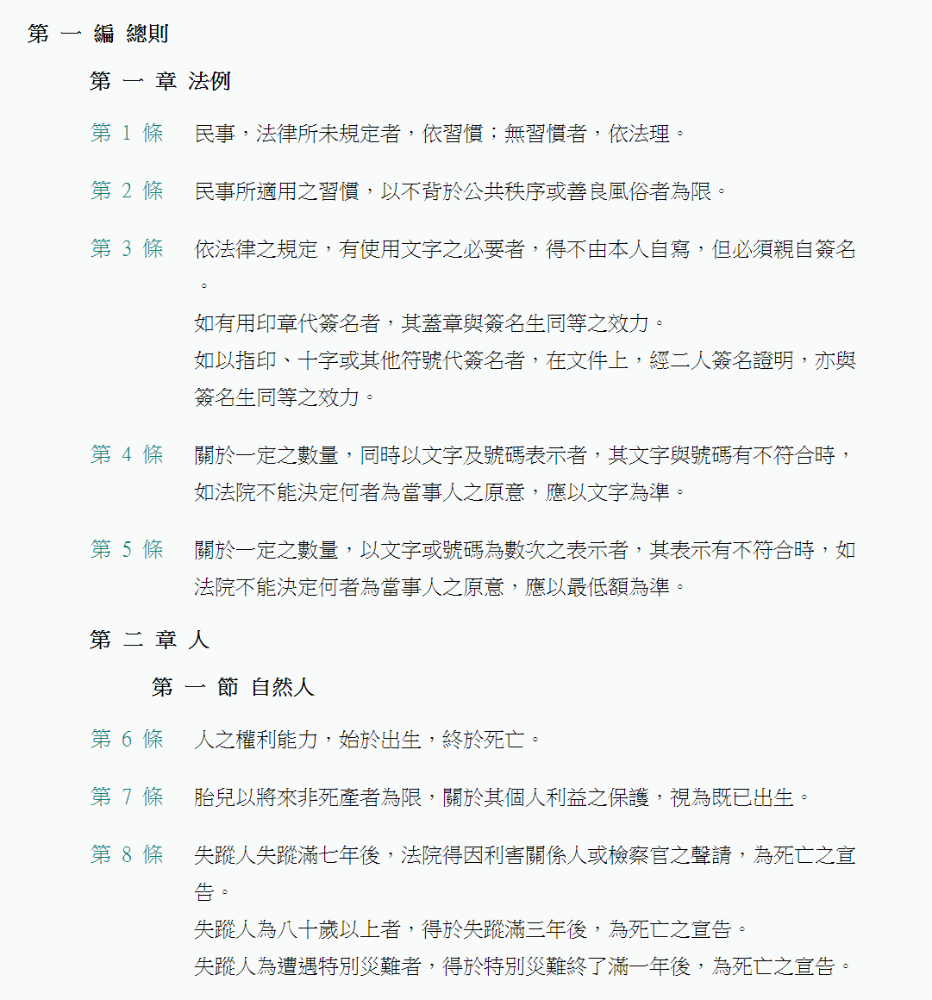
input
資料來源：
全國法規資料庫(民法)

Slide 8
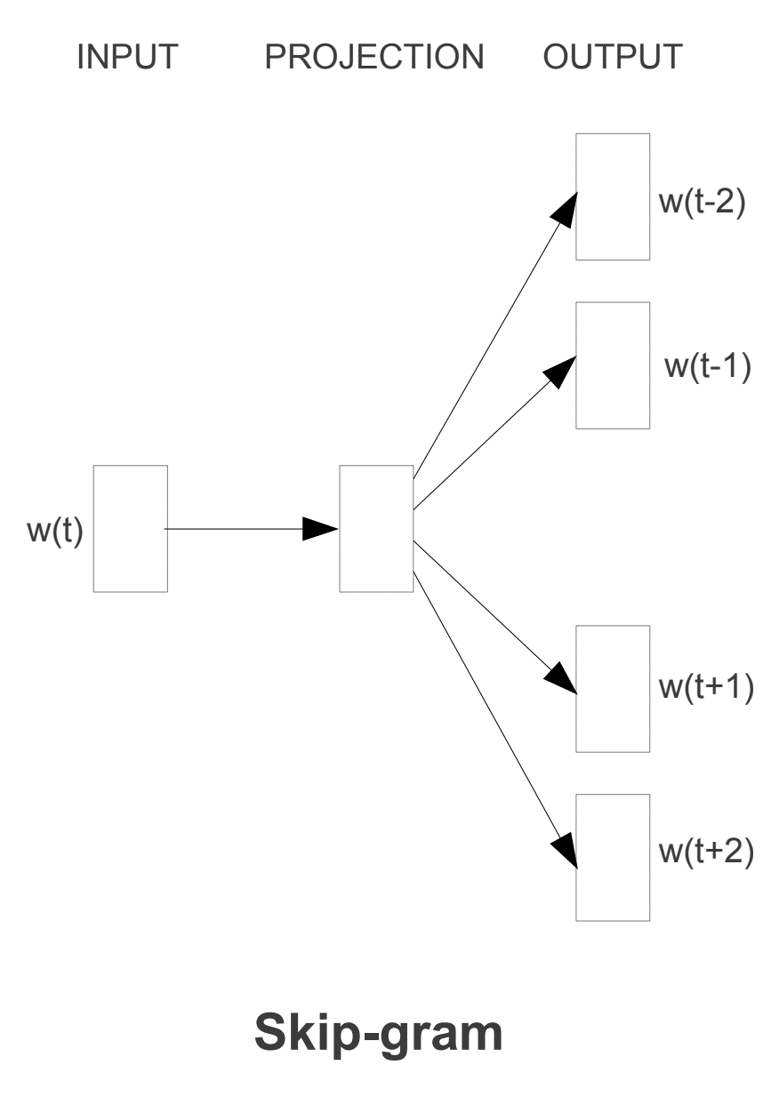
Word2vec
可以
都行
得
有選
擇
…

Slide 9
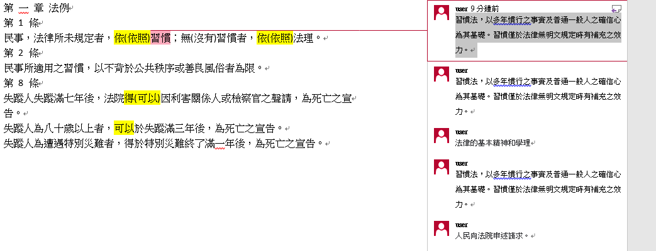
output

Slide 10
Who did what in your team?
黃至瑜
孫韻婷
彭安慈
林彤頤
丁語婕
PPT製作
統合
內容提供
討論
程式構想
內容提供
討論
主題發想
內容提供
程式構想
資料收集

Slide 11
可以舉例怎樣是文言怎樣是白話嗎?
文言：較拗口或無法理解原意的字詞。
白話：生活化且較口語的字詞。
例：
應 | 得 | 不得
必須、沒選擇 | 可以、都行、有選擇 | 不可以、沒選擇

Slide 12
如果把一個艱深的詞替換成它的解釋，會不會造成句子長度加長、結構複雜化反而造成閱讀困難化？
期望做成加註的方式。類似國文課文中的註釋一樣，增加字詞的解釋。

Slide 13
法律有很多面向(民法 刑法等等)，請問目前會考慮先做哪一個？為什麼？ 另外會以什麼方法推廣給大眾呢?
目前會想先做民法，因為這是民眾最常接觸到的法律。
推廣方法…

Slide 14
如何避免白話文法條與原法條解釋不同造成的問題
使用定義解釋時，要使用確定已經被定義過的解釋。

Slide 15
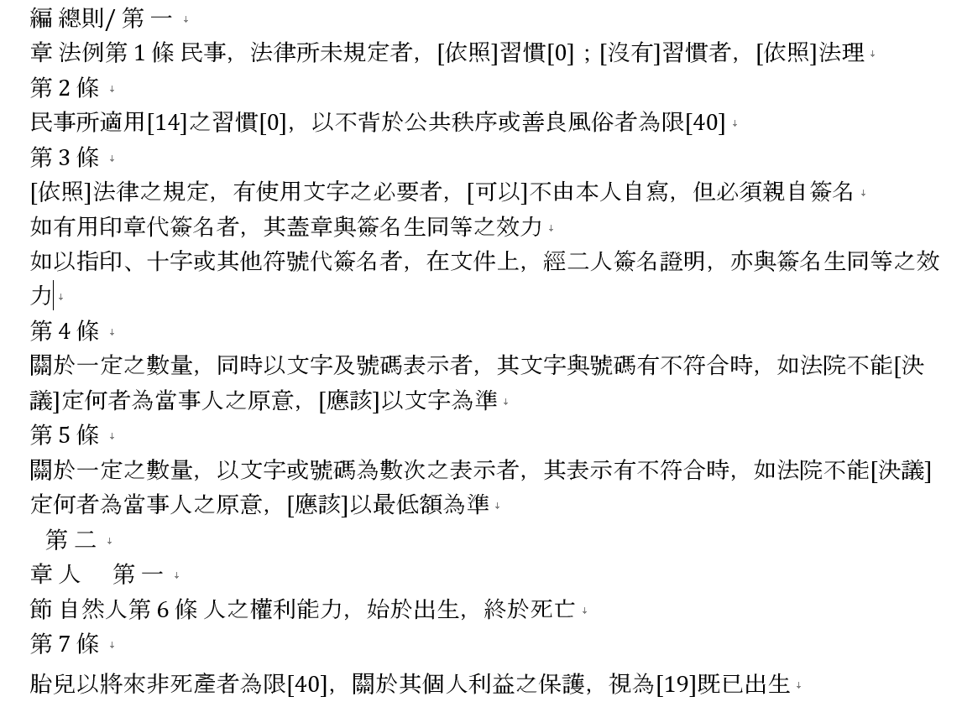
成果

Slide 16
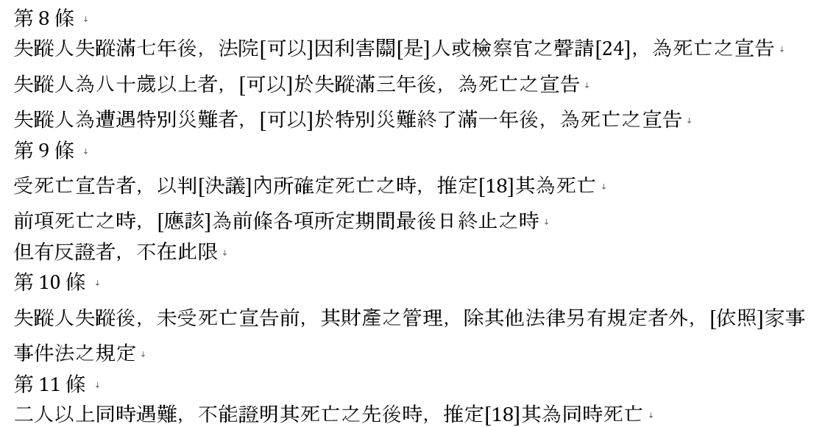
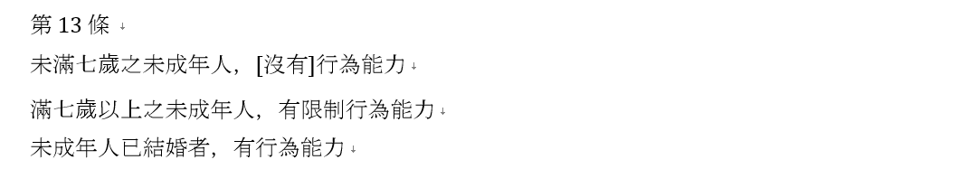
成果

Slide 17
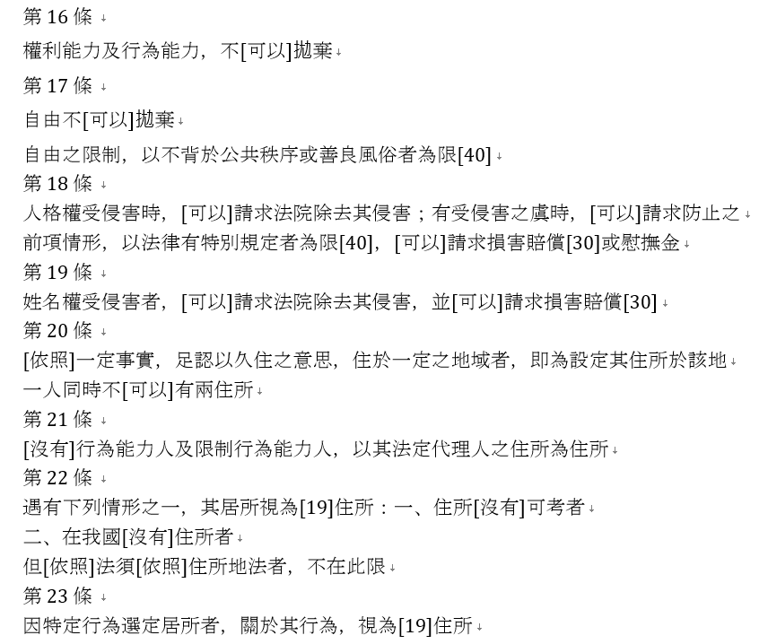
成果

Slide 18
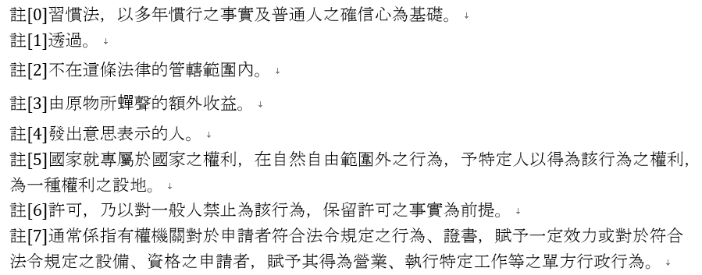
成果

Slide 19
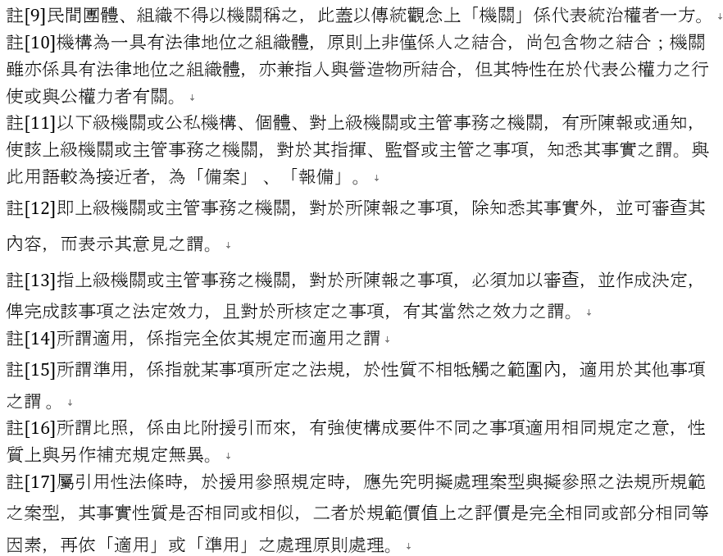
成果

Slide 20
引用連結
https://reurl.cc/MZdyWW

